Slide 1
KHỞI ĐỘNG
Câu 1: Phần mềm trình chiếu có tên là gì?
Đáp án: PowerPoint

Slide 2




Câu 2: Em hãy chỉ ra biểu tượng của phần mềm PowerPoint?
B. C. D.

Slide 3
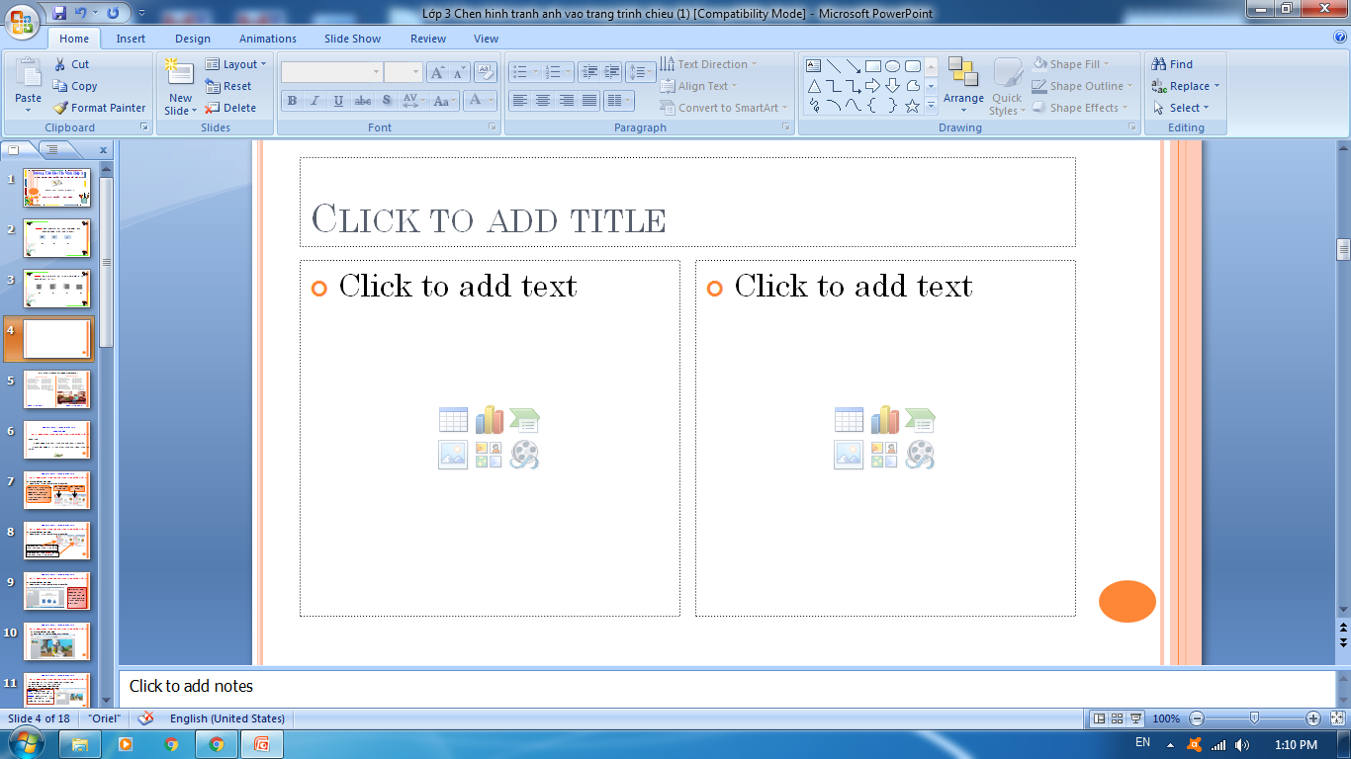
Nêu cách thay đổi bố cục trang trình chiếu ?
Vào thẻ Home/Layout/ bố cục

Slide 4

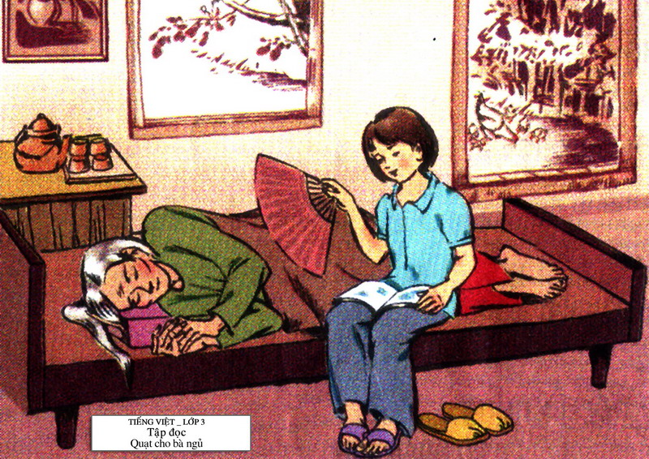
Hai cách trình bày bài thơ có gì khác nhau ?
Cách trình bày 1
Cách trình bày 2

Slide 5
BÀI 3: CHÈN HÌNH, TRANH ẢNH VÀO TRANG TRÌNH CHIẾU
Mục tiêu:
- Chèn được hình, tranh ảnh vào trang trình chiếu;
- Thay đổi được vị trí của hình, tranh ảnh trong trang trình chiếu.

Slide 6
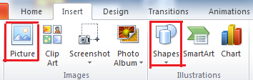
A. HOẠT ĐỘNG CƠ BẢN
1. Chèn hình, tranh ảnh vào trang trình chiếu
Em hãy nêu cách chèn hình ảnh vào trong PM Word?
Nút lệnh chèn tranh ảnh
Nút lệnh chèn hình
Chèn hình, tranh ảnh vào trang trình chiếu PowerPoint thực hiện tương tự chèn hình, tranh ảnh vào trang soạn thảo Word.

Slide 7
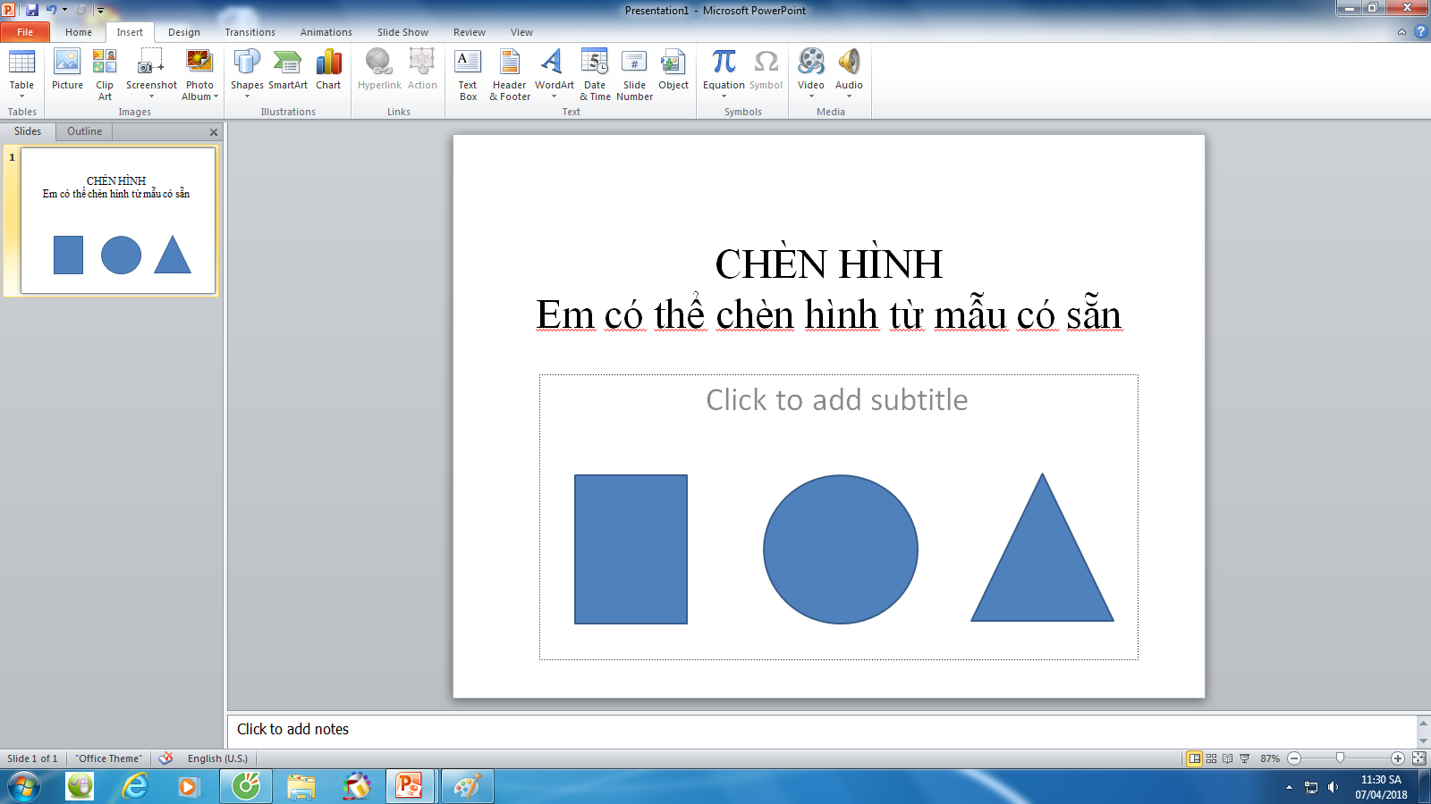
Em hãy tạo một trang trình chiếu theo mẫu sau:
Để hình và chữ không đè lên nhau em nên bố trí phần chữ ở ô riêng, phần hình ở ô riêng.
Em hãy nêu cách chèn hình, tranh ảnh vào trang trình chiếu?

Slide 8

2) Thay đôt vị trí, kích thước của tranh, ảnh
a) Thay đổi vị trí của tranh ảnh.
Sau khi ta chèn được tranh, ảnh. Để thay đổi vị trí cho phù hợp với trang trình chiếu thì em phải làm thế nào?

Slide 9
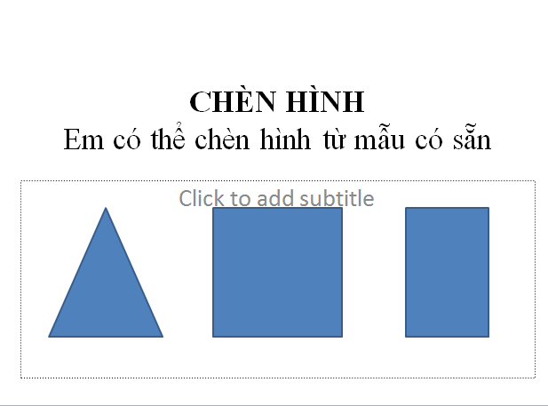
2) Thay đôt vị trí, kích thước của tranh, ảnh
a) Thay đổi vị trí của tranh ảnh.
Bước 1: Nháy chuột lên tranh ảnh cần thay đổi vị trí.
Bước 2: Nhấn giữ nút trái chuột, kéo đến vị trí mong muốn rồi thả nút chuột.
VD: Em hãy thay đổi vị trí của hình theo mẫu

Slide 10
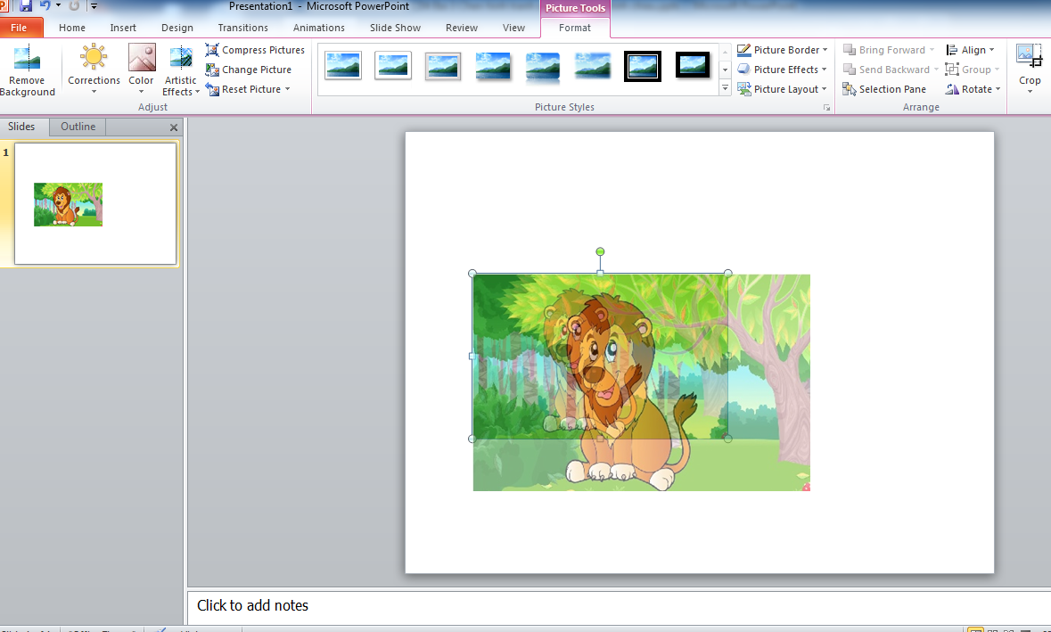
2) Thay đôt vị trí, kích thước của tranh, ảnh
b) Thay đổi Kích thước của tranh, ảnh.

Slide 11
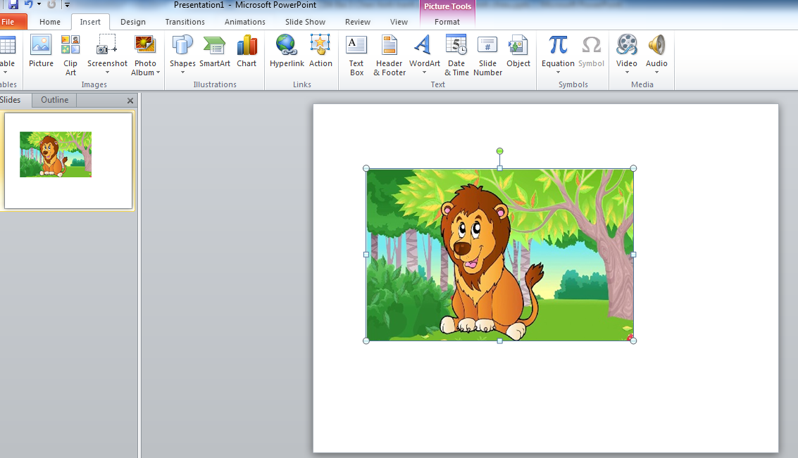
2) Thay đôt vị trí, kích thước của tranh, ảnh
b) Thay đổi Kích thước của tranh, ảnh.
Bước 1: Nháy chuột lên tranh ảnh cần thay đổi.
Bước 2: Di chuyển con trỏ chuột vào góc bất kì trên tranh, con trỏ chuột chuyển sang hình hoặc , kéo để thay đổi kích thước của hình rồi thả nút chuột.

Slide 12
Câu hỏi
1
Hãy cho biết nút lệnh nào dùng để chèn tranh ảnh vào trang trình chiếu
?
A
B
Nút lệnh
Nút lệnh
C
Nút lệnh

Slide 13
Câu hỏi
2
Hãy cho biết nút lệnh nào dùng để chèn hình vào trang trình chiếu?
A
Nút lệnh
C
Nút lệnh
B
Nút lệnh

Slide 14
Câu hỏi
3
Hãy cho biết có mấy bước để thay đổi kích thước tranh, ảnh trong trang trình chiếu?
A
3 bước
C
4 bước
B
2 bước

Slide 15
Câu hỏi
4
Để thay đổi vị trí của tranh ảnh em làm thế nào?
A
Nháy chuột lên tranh ảnh cần thay đổi vị trí.
Bước 1: Nháy chuột lên tranh ảnh cần thay đổi vị trí.
Bước 2: Nhấn giữ nút trái chuột, kéo đến vị trí mong muốn rồi thả nút chuột.
B
C
Nhấn giữ nút trái chuột, kéo đến vị trí mong muốn rồi thả nút chuột.

Slide 16
1. Các em ôn lại bài học
2. Học sinh có máy thực hành: Em hãy luyện tập thêm chèn hình và tranh ảnh bằng phần mềm PowerPoint.
DẶN DÒ

